Slide 1
Mocha
https://mochajs.org/

Slide 2
TDD or BDD

Slide 3
TDD:Test-Driven Development
接口设计优先---保障需求
接口测试优先---保障质量
是敏捷开发的核心实践技术---保障过程
是重构的有力保障---保障持续性

Slide 4
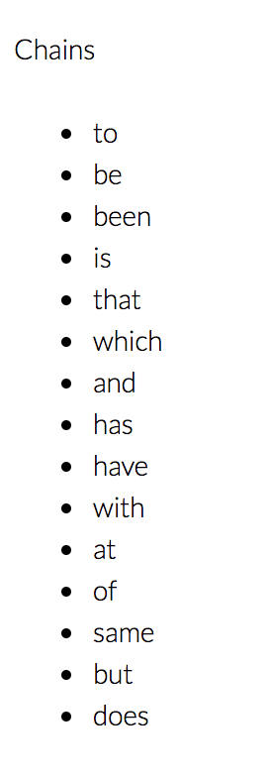
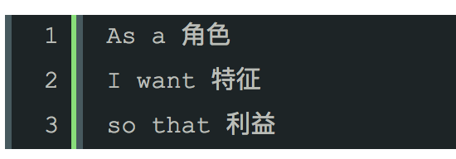
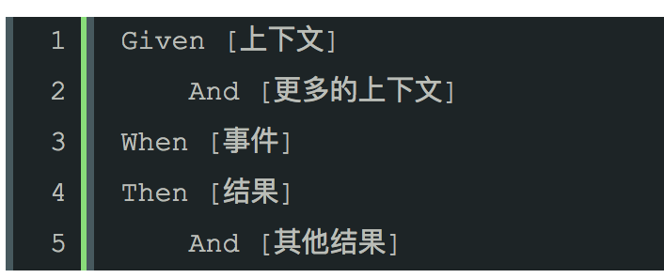
BDD Behavior-Driven Development
在TDD的基础上进行了演化，加入敏捷需求中的Story的概念
充分利用了Chainable call(也称流式编程)

Slide 5
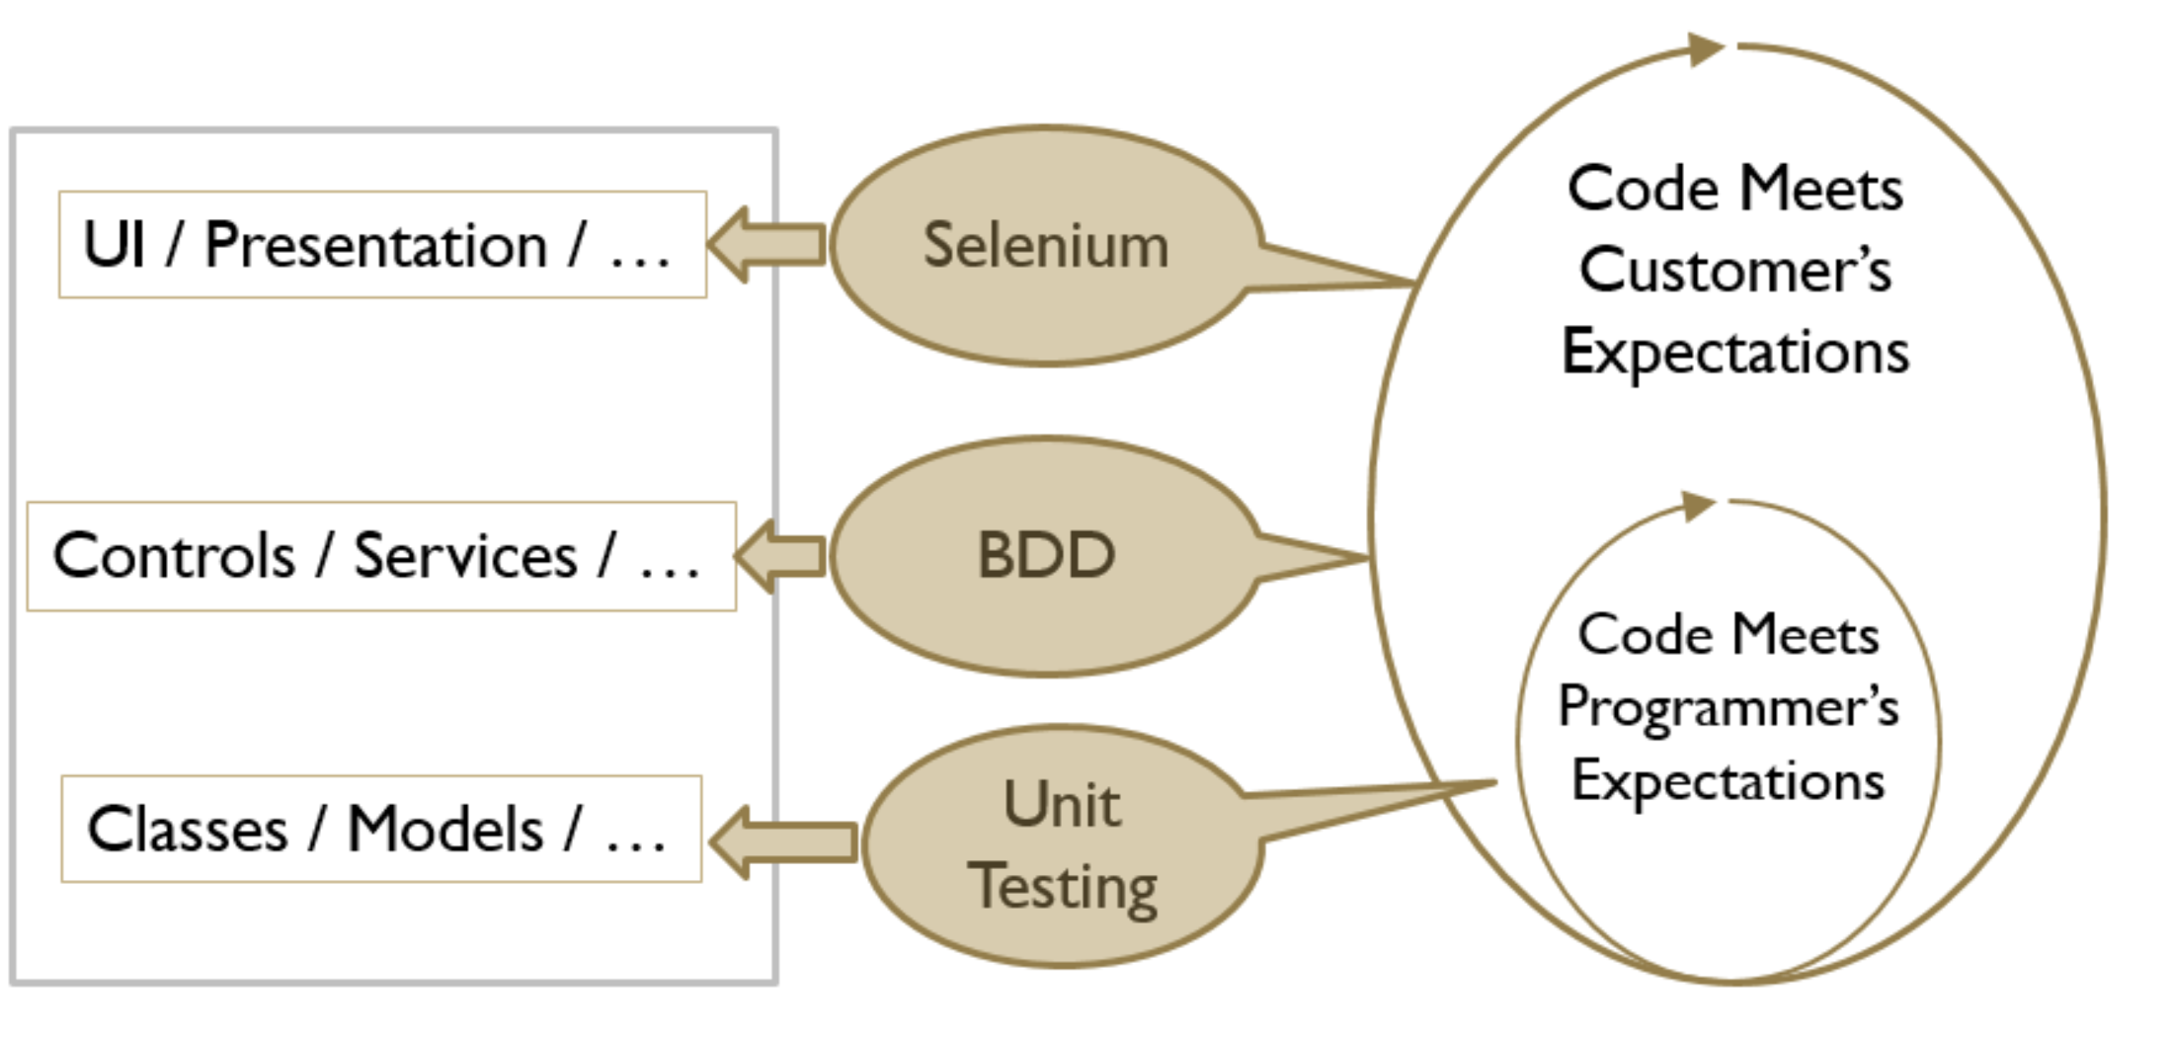
目前较流行的方案

Slide 6

Mocha
JS test framework running on nodejs
asynchronous testing
TestSuit: function describe(msg,callback)
TestCase: function it(msg,callback)

Slide 7
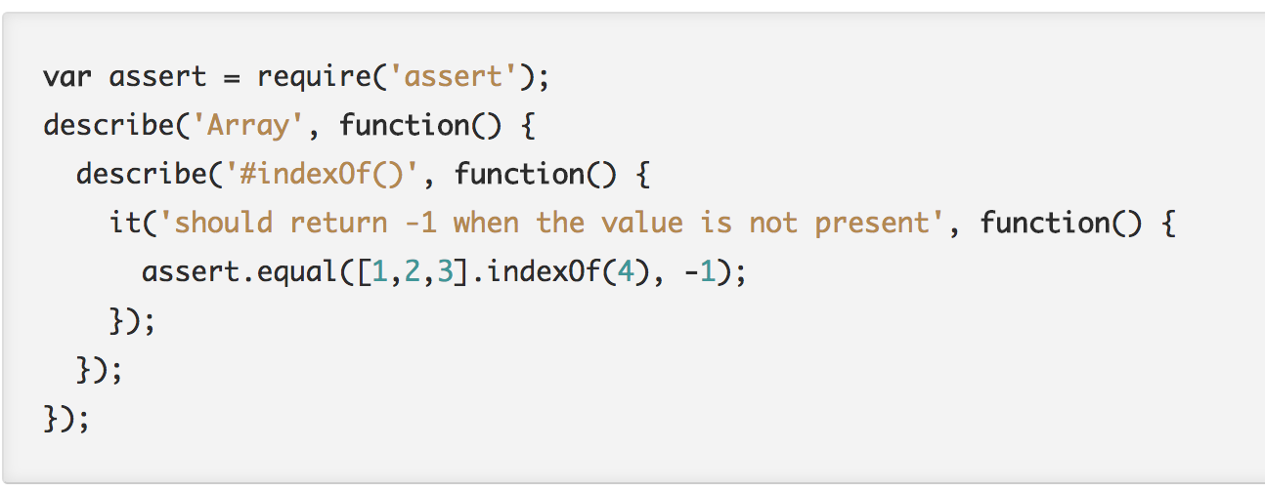
原理
mocha.js读入测试文件（文件命名有规则）
然后将describe放入数组中
然后逐条执行describe函数
每次打印describe的第一个参数，然后“异步调用”，第二个回调函数

Slide 8
测试文件规则
所有测试文件位于项目根下的test文件夹
以test.js或spec.js结尾
此时执行mocha –recursive,将以递归方式执行所有文件

Slide 9
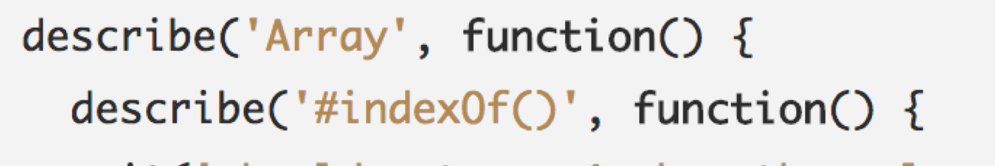
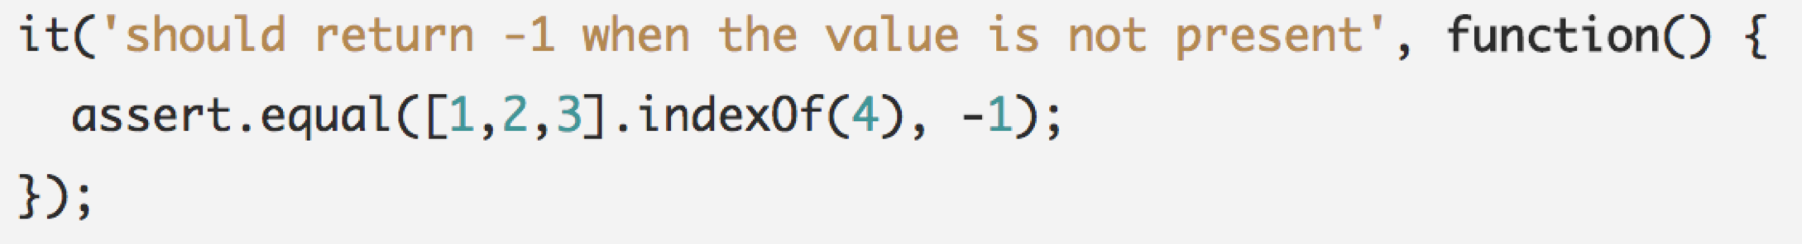
如何串连工作？
TDD的方式
这可以使用更棒的断言库

Slide 10
chai.js
http://www.chaijs.com/

Slide 11

Chai
Chai is a BDD / TDD assertion library for node and the browser that can be delightfully paired with any javascript testing framework.

Slide 12
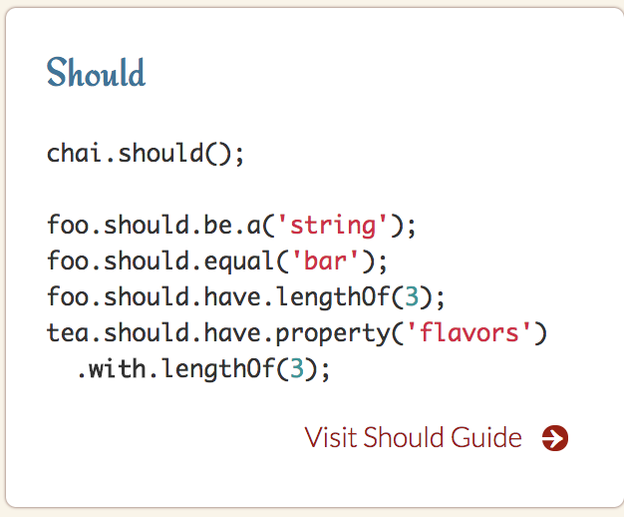
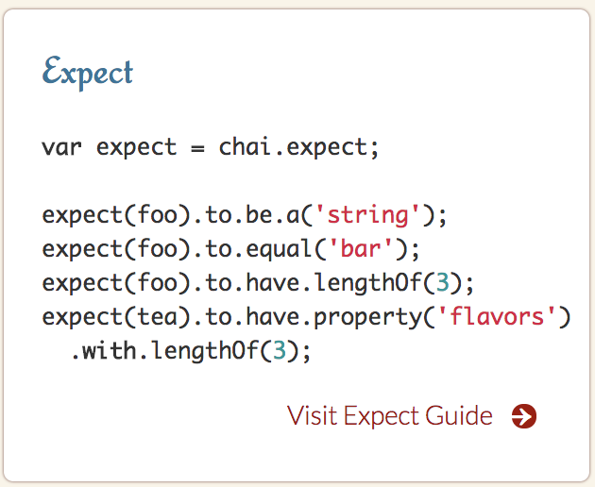
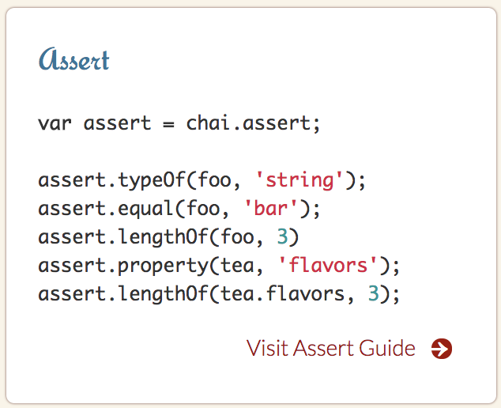
npm install chai

